Slide 1
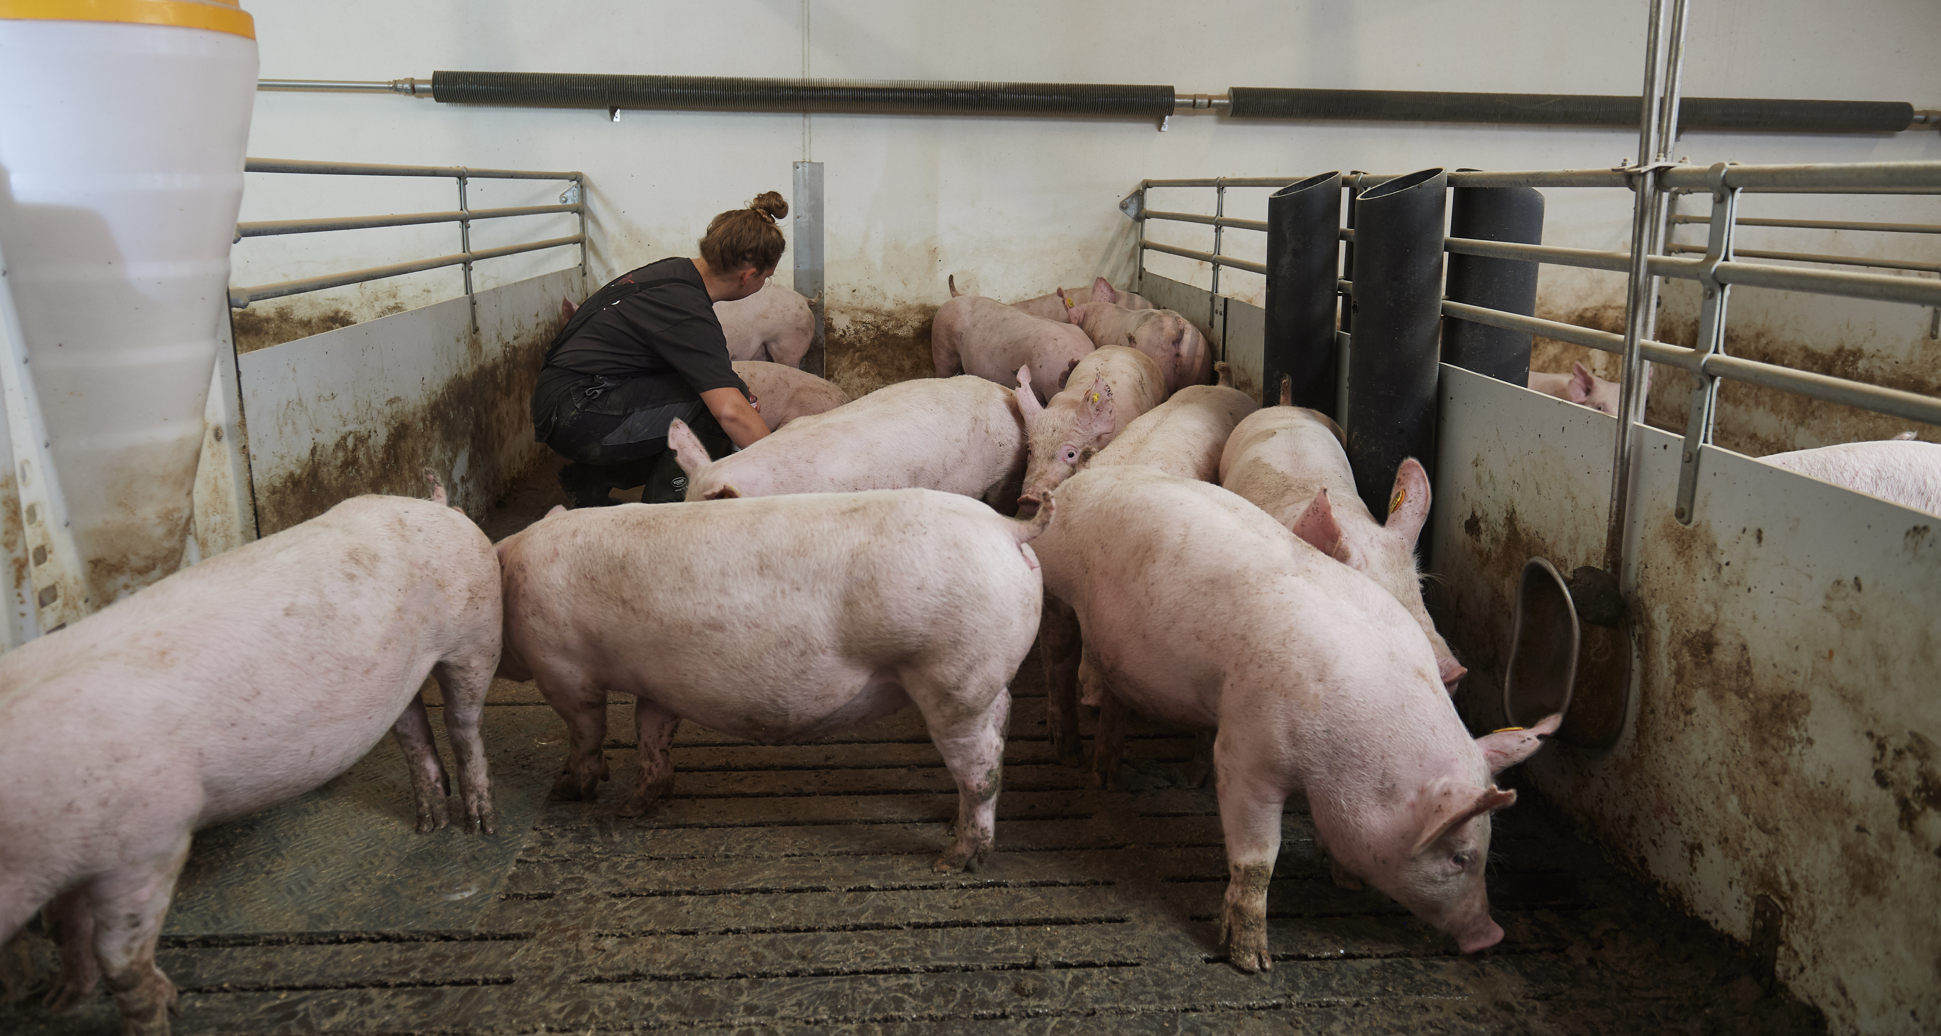
DanBred
Fra avlsmål til dataopsamling
og fra data til indeks

Slide 2
1
Afprøvning og dataopsamling

Slide 3
Fra data til indeks
Data
Kvalitetskontrol
Database
Indekskørsel
Indeks

Slide 4
Data er nøgleordet
- Massive antal fænotypiske registreringer hvert år, sikrer præcision og ikke mindst høj selektionsintensitet
Ungdyr
Søer
126,500
Daglig tilvækst 0-30 kg
91,000
Kuldstørrelse – antal totalfødte
126,500
Daglig tilvækst 30-100 kg
91,000
Pattegriseoverlevelse
126,500
Kødprocent
9,000
Kuldtilvækst
126,500
Styrke
100,000
Sooverlevelse
7,300
Fodereffektivitet
4,800
Slagtesvind
Notes:
Data er fra januar 2025 – data repræsenterer kalenderåret 2024

Slide 5
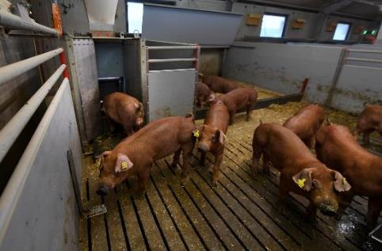
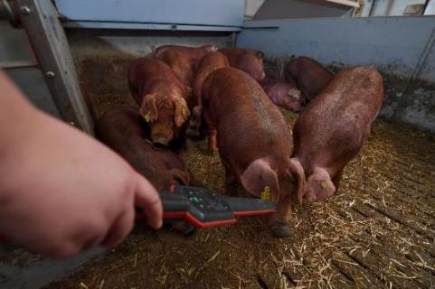
Performance test
- Dataopsamling
Afprøvningsstation
Bøgildaard
DanBred avlsbesætninger
hjemmeafprøvning
Ungdyr – orner og polte
Ungdyr – orner
Søer
Notes:
The breeding program in DanBred is revolved around performance testing of the animals.
We need to select the best animals for the next generation, and in order for us to determine which animals hold the highest genetci potential, we need to have them tested.
But what kind of test?
All young animals in the nucleus herds goes through the performance test – and the performance test is carried out in two different setups.
Bøgildgaard the DanBred boar testing station – this is where we send the best boars from all nucleus herds, of course limited so we only have a fixed number of boars from one father and family.
The on farm performance test in the DanBred nucleus herds – all nucleus herds have their own test setup. t
The phenotypes are collected in young animals (both gilts and boars) – and then we collect litterinformation and sow survival from the sows.
In Young animals we collect

Slide 6
Data er nøgleordet
- Massive antal fænotypiske registreringer hvert år, sikrer præcision og ikke mindst høj selektionsintensitet
Hjemmeafprøvningen
Bøgildgård
50,000
DanBred Landrace
2,600
DanBred Landrace
49,000
DanBred Yorkshire
2,000
DanBred Yorkshire
20,000
DanBred Duroc
2,600
DanBred Duroc
Notes:
Data er fra januar 2025 – data repræsenterer kalenderåret 2024

Slide 7
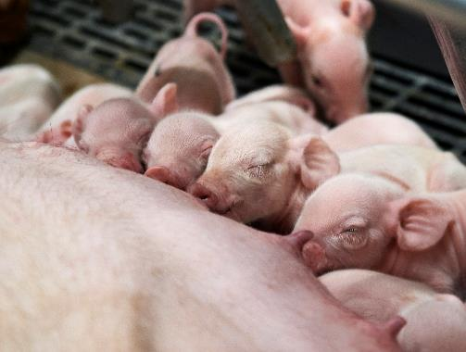
Kuldstørrelse og pattegriseoverlevelse
DanBred Avls-og opformeringsbesætninger
Faring registreres
  Faringsdato
  Antal totalfødte – fordeling af han- og hungrise
Alle levende grise øremærkes
Øremærker fra døde grise klippes ud og gemmes
Søer
Notes:
Udenlandske opformeringsbesætninger bidrager ikke med data til indeksberegningen.
Faringen registreres
Levende hungrise øremærkes og registres med 11-cifret DANAVL-id (9-cifret indtil 1. juni 2017)
Levende hangrise øremærkes og registreres med 11-cifret id i selvstændigt besætningsnummer
Efter registrering kan der kuldudjævnes
Faringsdato = dag 0 er den dato, hvor første gris er født eller set. Døde grise tælles op om morgen og skrives som døde dagen før.
LG5 = antal grise i live om morgenen den 5. dag. Eksempelvis vil en faringsdato 1. maj medføre, at levende på dag 5 skal optælles den 6 maj.
Bemærk at dem der har afgangsdato (døde) på dag 5 tælles med som levende på dag 5
Øremærker klippes af alle døde pattegrise i farestalden - uanset alder
Øremærker gemmes i en pose med dags dato på
Mindst 1 gang om ugen indberettes døde grise til databanken
Herefter beregner Databanken selv LG5

Slide 8
Kuldtilvækst
DanBred avlsbesætninger
Registreres på 1.lægs søer
Kuldtilvækst efter kuldudjævning
  Dato for vejning
  Antal grise i kuldet
  Kuldets startvægt
Kuldtilvækst på dag 21
  Dato for vejning
  Antal grise i kuldet
  Kuldets slutvægt
Søer

Slide 9
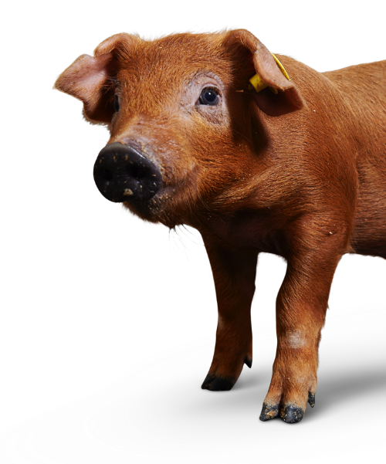
Patte- og smågrise tilvækst
- Daglig tilvækst 0-30 kg
DanBred avlsbesætninger
Mellem 28-34 kg – vejes grisene ind i forsøg
  stier med 8-15 grise
Alder og vægt registreres
Ungdyr
Notes:
Det antages at grisen vejer 0 kg ved fødsel.

Slide 10

Slagtegrisetilvækst
- daglig tilvækst 30-100 kg
DanBred avlsbesætninger og Bøgildgård
Vægt og alder ved opstart af forsøgshold mellem 28-34 kg
Vægt og alder ved afslutning af forsøg ved ca. 104 kg
Vægt og registrering udføres af en avlstekniker fra L&F
Ungdyr
Notes:
Den enkelte besætning kan selv bestemme, hvor mange grise der skal gå i hver sti – inden for ovenstående interval. Dog skal kravet om 0,7-1,0 m2 pr. gris overholdes.
Grisene skal tildeles ad libitum fodring gennem hele perioden med en godkendt afprøvningsfodring.
Blandingen adskiller sig fra traditionel slagtesvinefoder ved at indeholde flere aminosyrer, fordi grisene har et større potentiale for tilvækst.

Slide 11
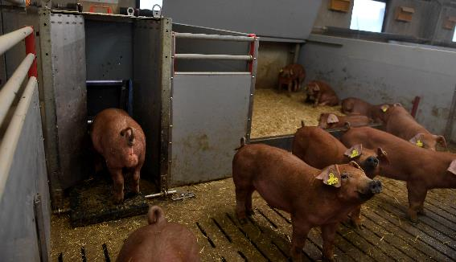
Kødprocent
DanBred avlsbesætninger og Bøgildgård
Ved afslutning af forsøg males rygspæktykkelse i 4 punkter
Kødprocenten beregnes ud fra disse 4 punkter
Scanning og registrering udføres af en avlstekniker fra L&F
Ungdyr
Notes:
Slagtedata medgår ikke dataopsamling

Slide 12
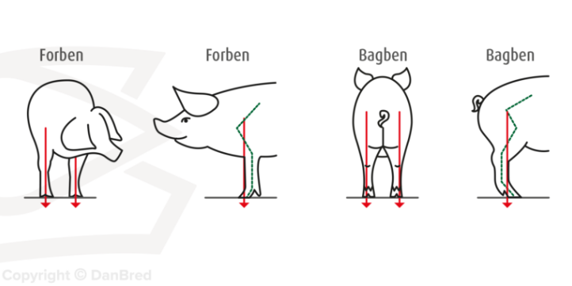
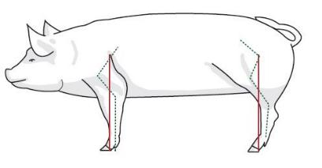
Styrke
DanBred avlsbesætninger og Bøgildgård
Ved afslutning af forsøg vurderes grisene visuelt, når de lukkes ud af vægten
Forben – ryglinje – bagben og overordnet score.
Visuel vurdering laves af en avltekniker fra L&F
Ungdyr
Notes:
Vurdering foretages af teknikeren, når grisen forlader scanningsboksen. Grisen tildeles en karaktere for forben, bagben og ryg. Hver af de tre tildeles en karakter fra 0-2. Dyret tildeles en samlet karakter fra 2-4, som bruges til beregningen.

Slide 13
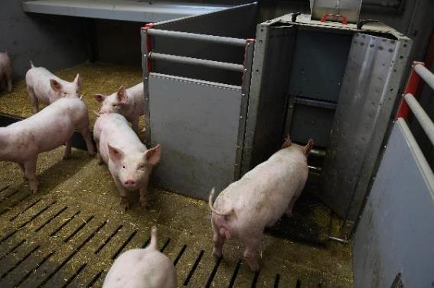
Foderudnyttelse
På Bøgildgård
Foderoptag måles og registreres
Individuelle målinger fra foderstationer i forsøgsperioden, 30-104 kg
Ungdyr
Notes:
Orner under afprøvning på Bøgildgård – det forsøges at minimere miljøpåvirkning, f.eks. ved samme antal grise i stien. På Bøgildgård kan individuel foderforbrug registreres på enkeltdyrsniveau.
Ved afslutning af forsøgsperiode besluttes om ornen skal slagtes eller på KS-station? I 2016 kom 1.500 orner på KS-station ud af 5.000 i afprøvning.
Vi ved der er en korrelation imellem tilvækst, kødprocent og foderforbrug. Dataopsamling på baggrund af beregning kan aldrig blive så godt som dyrets faktiske præstation.
Datasikkerhed, kvalitet og pris er parameter som ikke gør det muligt at samle foderforbrug op direkte ude i besætningerne ved hjemmeafprøvning.
Der er 100 opsamlinger pr. dyr pr. dag i fodermaskinerne.

Slide 14
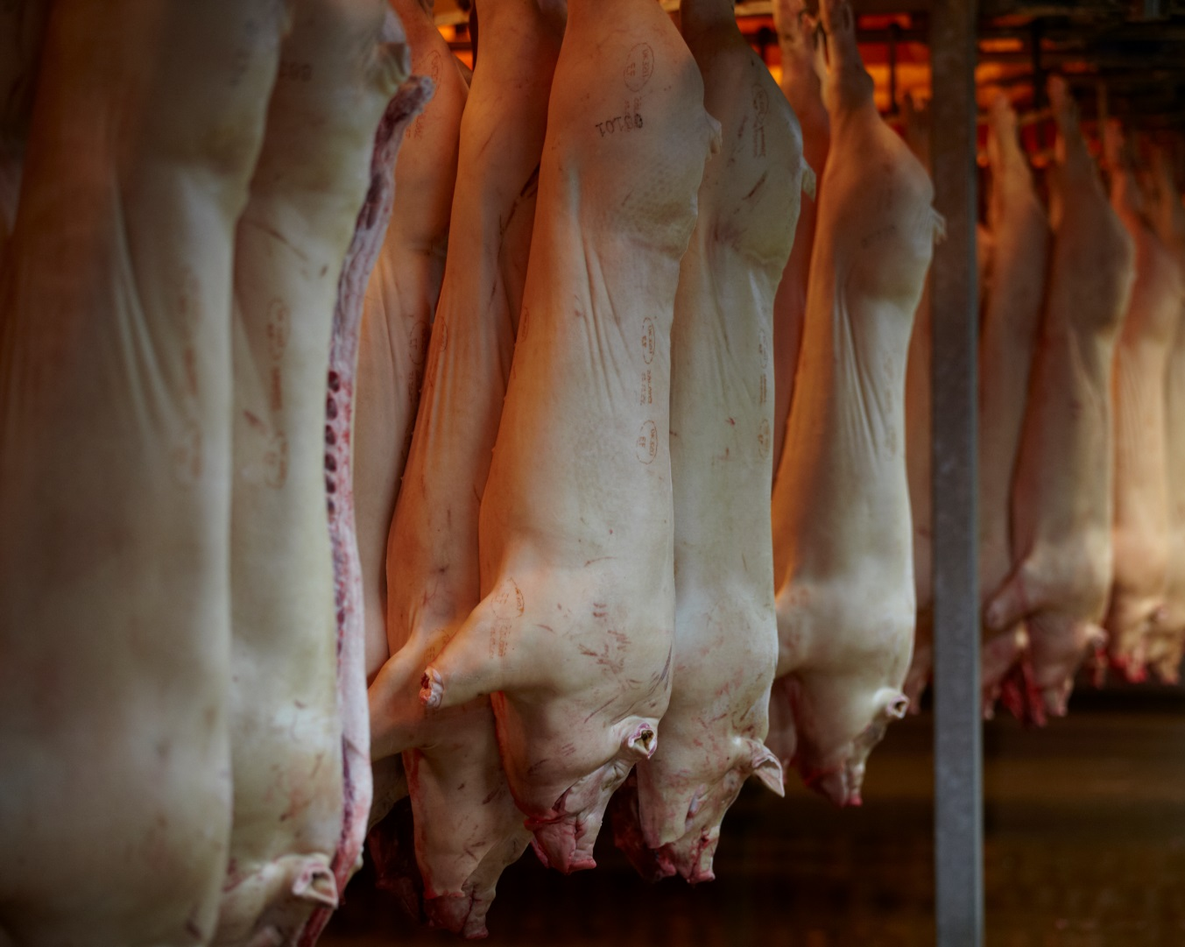
Slagtesvind
Data fra slagteriet
Data fra slagtede orner fra Bøgildgård
Forskellen mellem levende og slagtet vægt
Ungdyr
Notes:
Omregningsfaktor fra levende til slagtevægt = 1,31
Slagtesvind - forskel på levende vægt og slagtevægt – nedenstående udregning benyttes af avlsafdelingen.
Slagtesvind = 100 – slagteudbyttet.
Slagteudbyttet = slagtevægt *100/levende vægt
Slagtevægten = er lig med den vægt et svin har, når følgende er gjort/fjernet:
Sværsidebehandling, fjernelse af børster, fjernelse af klove, afblødning, udtagning af indvolde og kønsorganer, opbrystning, udtagning af hjerte, lunger, lever, luftrør, tunge og mellemgulv, mør­bradløsning, forskæring, midt­deling, hovedløsning, fjernelse af savsmuld, udtagning af flommer (incl. mørbradfedt), nyrer, "hjertefedt", hypofyse, hjerne og rygmarv samt afklipning af patter og trikinprøve.
Udover ovenstående accepteres kun, at der evt. foretages udrensninger(partielle kassationer), som den offentlige veterinære kontrol på slagteriet har krævet udført, og hvor problemet kan henføres til ”producenten”. (Såfremt en partiel kassation gennemføres, som følge af et forhold, som slagteriet er skyld i, opvejes det afskårne og tillægges vægten).

Slide 15
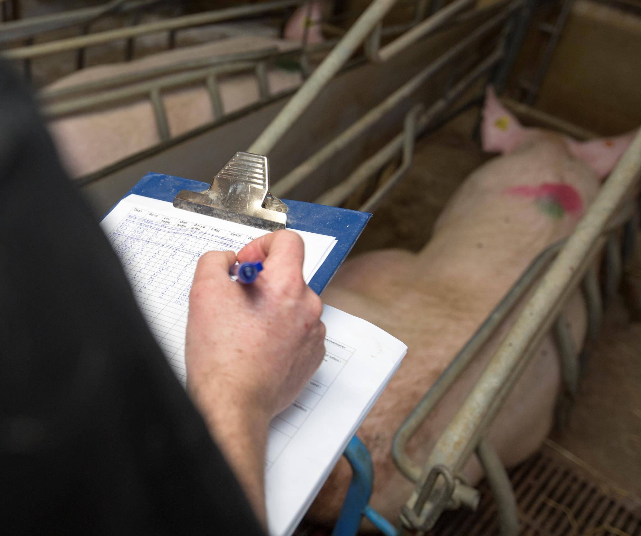
Hvilke krav stiller avlsafdelingen til besætningernes data?
Ingen forskelsbehandling på dyrene i stalden
Data i stabilt og jævnt flow
Korrekte data
Notes:
Vær omhyggelig med arbejdet, da en lille registreringsfejl kan få stor betydning.
Det er vigtigt, at eleverne er bevidste omkring de krav, der stilles til dem, hvis de skal arbejde i en avl- og opformeringsbesætning.
Alle kan lave fejl, men det er vigtigt at få sagt straks, så det kan blive rettet eller taget højde for det.

Slide 16

Hvad må I ikke gøre i stalden?
Forskelsbehandle grise pga. indeks og køn!
Hvad menes der med at forskelsbehandle?
I må ikke ”forkæle” grise med højt indeks, hvis ikke det er fordi, at so eller grise har et behov for det – altså ikke bedre fødselsovervågning, mindre kuld, ekstra tilskud og lignende
HVORFOR?
Notes:
Spørg eleverne ”HVORFOR” der ikke må forskelsbehandles på grisene.
Svar: Ingen forskelsbehandling på grisene er for at eliminere miljøeffekt og dermed er man mere sikker på arveligheden af de egenskaber man opsamler data på.

Slide 17
Genomisk selektion?
Mere præcise avlsværdier – hurtigere genetisk fremgang – højere sikkerhed i avlsbeslutninger

Slide 18
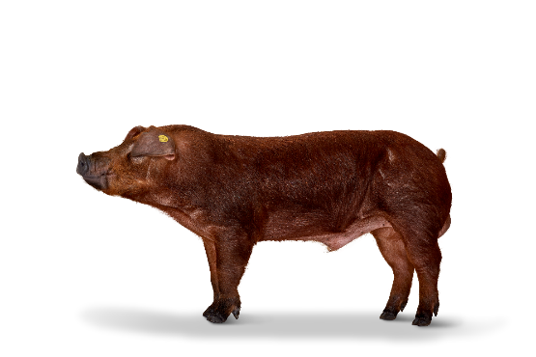
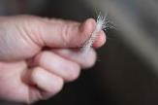

Genomisk information
20 %
Avlsfremgang
Genomiske avlsværdier

Slide 19
Traditionelt slægtskab
50 %
Bror
12.5 %
Fætter/kusine
0 %
Andet familie

Slide 20
Genomisk slægtskab – eksempel
63 %
Bror
9 %
Fætter/kusine
5 %
Andet familie

Slide 21

Slægtskab
Hvorfor er slægtskabet vigtigt?
Indeksberegning bygger på slægtskabet imellem dyrene
Et dyrs indeks er bygget op af egne afprøvningsresultater samt slægtskabet til andre dyr
Er slægtskabet forkert, er indekset også forkert!
Notes:
Slægtsskabet tjekkes via hårprøver.
Alle avlsrelevante dyr i avlsbesætninger tjekkes.
Der tjekkes ti opformeringsbesætninger hvert år for slægtsskab.
Har vi ikke styr på slægtsskab, så kan alt andet være lige meget. Har besætningen ikke styr på sit slægtsskab, så lukker SEGES besætningerne.

Slide 22

Fra data til indeks
Data
Kvalitetskontrol
Database
Indekskørsel
Indeks

Slide 23
Kvalitetskontrol – eksempler
Dyroprettelser
Har stamdyret en afgang før indgang?
Faringsdata
Var der en løbning 105-126 dage før faring?
Afprøvningsdata
Er holdet godkendt?
Brugskode 100
Er målingen afvigende?
Genotypedata
Er prøvekvaliteten høj nok? (call_rate)
Er forældreskabet godkendt?
Er der risiko for søsterforbytning?
Slagteridata
Er vægten som forventet?
Farede moren på fødselsdagen?
Har bruger ret til dette id?
HvorHvornårHvorfor
Stod ornen på KS på løbetidspunktet?
Godkendt start- og slutvægt
Passer slagtenummeret?
Har brugeren rettighed over dyret?

Slide 24

Fra data til indeks
Data
Kvalitetskontrol
Database
Indekskørsel
Indeks

Slide 25

Indekskørsel
Målinger – eks. daglig tilvækst
Slægtskab
Genomisk information
Korrektioner – stald, køn
Subindeks

Slide 26
2
DanBred indeks

Slide 27
Hvad er DanBred avlsindeks?
Den forventede økonomiske værdi af et dyr
Racens gennemsnit er altid 100
Kan ikke sammenlignes mellem racer og avlsselskaber.
Notes:
Inden for hver race er gennemsnitsindekset hos basispopulationen altid 100.
Jo højere indeks et dyr har, jo bedre avlsmæssig og økonomisk værdi har dyret. Avlsindekset benyttes til at udvælge de potentielt bedste dyr til fremtidige generationer.
Da der hele tiden sker en avlsmæssig fremgang hos racen, men indekset altid er 100 i gennemsnit for racen, vil dyrene falde i takt med, at den nye generation forbedres. Som en tommelfingerregel er faldet ca. 1,5 point/måned
Indeks beregnes hver onsdag nat på baggrund af de nyeste oplysninger i Databanken.
Indekset er sammensat af subindeks for hver af egenskaberne i avlsmålet. Hvert subindeks angiver, hvor meget avlsdyrets arvelige anlæg forventes at påvirke afkommet.

Slide 28
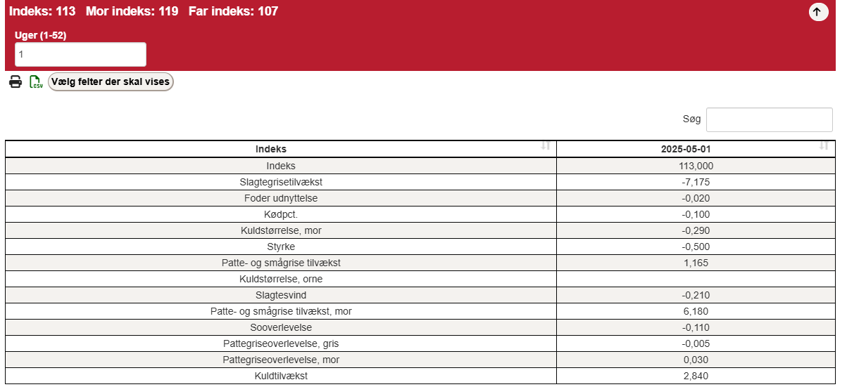

Indeks består af subindeks?
🐖Avlsmålet = 100 %
🧩 Subindeks er "underindeks” – brikker til puslespillet: Viser, hvordan et dyr klarer sig genetisk inden for én egenskab i avlsmålet.
🧮Sammensætning af subindeks for at få den størst mulige værdi = det samlede avlsindeks.
Notes:
Generelt gælder, at jo flere egenskaber der medtages i et avlsmål, jo mindre bliver fremgangen pr. egenskab (der er kun 100 % at dele ud af). Den samlede økonomiske værdi af fremgangen i egenskaberne i avlsmålet kan derimod blive større. Derfor sammensættes avlsmålet af den kombination af egenskaber, der giver størst mulig værdi.

Slide 29
Økonomiske vægte
Robusthed | Økonomisk vægt | Enhed | Race
Pattegriseoverlevelse, mor-effekt | 396 | Kr / procentpoint | LL/YY
Pattegriseoverlevelse, grise-effekt | 198 | Kr / procentpoint | LL/YY/DD
Styrke (point) | 2,2 | Kr / point | LL/YY/DD
Sooverlevelse | 541 | Kr / procentpoint | LL/YY
Kuldtilvækst | 1,76 | Kr / kg | LL/YY
Reproduktion |  |  | -
Kuldstørrelse, mor-effekt | 13,20 | Kr / gris | LL/YY
Produktivitet
Patte-og smågrisetilvækst | 0,11 | Kr / gram / dag | LL/YY/DD
Patte- og smågrisetilvækst, mor-effekt | 0,21 | Kr / gram / dag | LL/YY
Slagtegrisetilvækst | 0,11 | Kr / gram / dag | LL/YY/DD
Fodereeffektivitet | -145 | Kr / Fesv / kg | LL/YY/DD
Kødprocent | 9,00 | Kr / procent | LL/YY/DD
Slagtesvind | -5,10 | Kr / kg | LL/YY/DD
Notes:
De økonomiske vægte er et udtryk for hvor meget økonomien forbedres hvis egenskaben forbedres med 1 enhed.

Slide 30
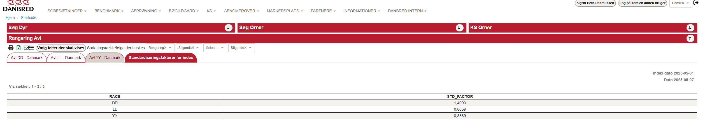
Indeksberegning
Eksempel:
SUB_{Pattegriseoverlevelse} * Økonomisk værdi_{Pattegrisoverlevelse} +
SUB₀₋₃₀ * Økonomisk værdi+
SUB₃₀₋₁₀₀ * Økonomisk værdi₃₀₋₁₀₀ + 100
Etc.
= Rå-indekset * Standardiseringsfaktoren + 100
= Selektionsindekset
🔎Når indeks beregnes, ganges hvert subindeks med den økonomiske værdi.
Summen (råindekset) ganges med en standardiseringsfaktor + 100
Notes:
Indeks beregnes på følgende måde:
SUB_{LG5} * økonomisk værdi + SUB₀₋₃₀ * økonomisk værdi + SUB₃₀₋₁₁₈ * økonomisk værdi + SUB_{holdbarhed} * økonomisk værdi + SUB_{styrke} * økonomisk værdi + SUB_{FEsv} * økonomisk værdi + SUB_{kød%} * økonomisk værdi + SUB_{svind} * økonomisk værdi + = rå indeks * standardiseringsfaktor (aktuel tal findes på partner.danavl.dk) + 100
Standardiseringsfaktoren benyttes for at sikre variationen (spredningen) i indekset. Standardiseringsfaktoren vælges, så spredningen i indeks for basispopulationen altid er 10 for Duroc og 15 for Landrace og Yorkshire.
Gennemsnitligt indeks for basispopulationen er 100. Det betyder at 95 % af basispopulationen er mellem 80 og 120 for Duroc og 70 og 130 for Landrace og Yorkshire (+/- 2 * spredning).
For hver race standardiseres avlsværdierne således at den aktive so-population i hver race har et gennemsnit på 100. For DanBred Duroc justeres yderligere således at den aktive so-population i avlsbesætninger har en standardafvigelse på 10, mens der for DanBred Landrace og DanBred Yorkshire justeres til en standardafvigelse på 15.
Standardiseringsfaktoren benyttes for at sikre variationen (spredningen) i indekset. Standardiseringsfaktoren vælges, så spredningen i indeks for basispopulationen altid er 10 for Duroc og 15 for Landrace og Yorkshire. Gennemsnitligt indeks for basispopulationen er 100. Det betyder at 95 % af basispopulationen er mellem 80 og 120 for Duroc og 70 og 130 for Landrace og Yorkshire (+/- 2 * spredning).
Aktuelle Sub-indeks for orner kan ses på partner.danavl.dk, og de beregnes hver onsdag nat sammen med standardiseringsfaktoren.
Det vil være en god idé at lade eleverne lave opgaver, hvor de beregner indeks.

Slide 31
Selektionsindeks
– udvælg de bedste kandidater
Udpeg de bedste avlsdyr i populationen (DanBred indeks)
Brug de bedste dyr til næste generation
Gennemsnit
Udvalgte dyr
Notes:
-Majority of animals perform around the population average
-We identify the elite animals
-For example, use the top 5% of the population as breeding stock for next generation

Slide 32
Så kan vi lave avlsfremgang
= bundlinje for producenterne
Brug de bedste til næste generation
Næste generation:
Hele populationen forbedres!
Nyt gennemsnit
Notes:
-By using the elite animals as sows and boars, the average of the population increases
-Genetic improvement is stable, lasting, and accumulates over time to continually bring more profit to the production system
-Since genetic improvement accumulates the population continues to get better and better over time

Slide 33

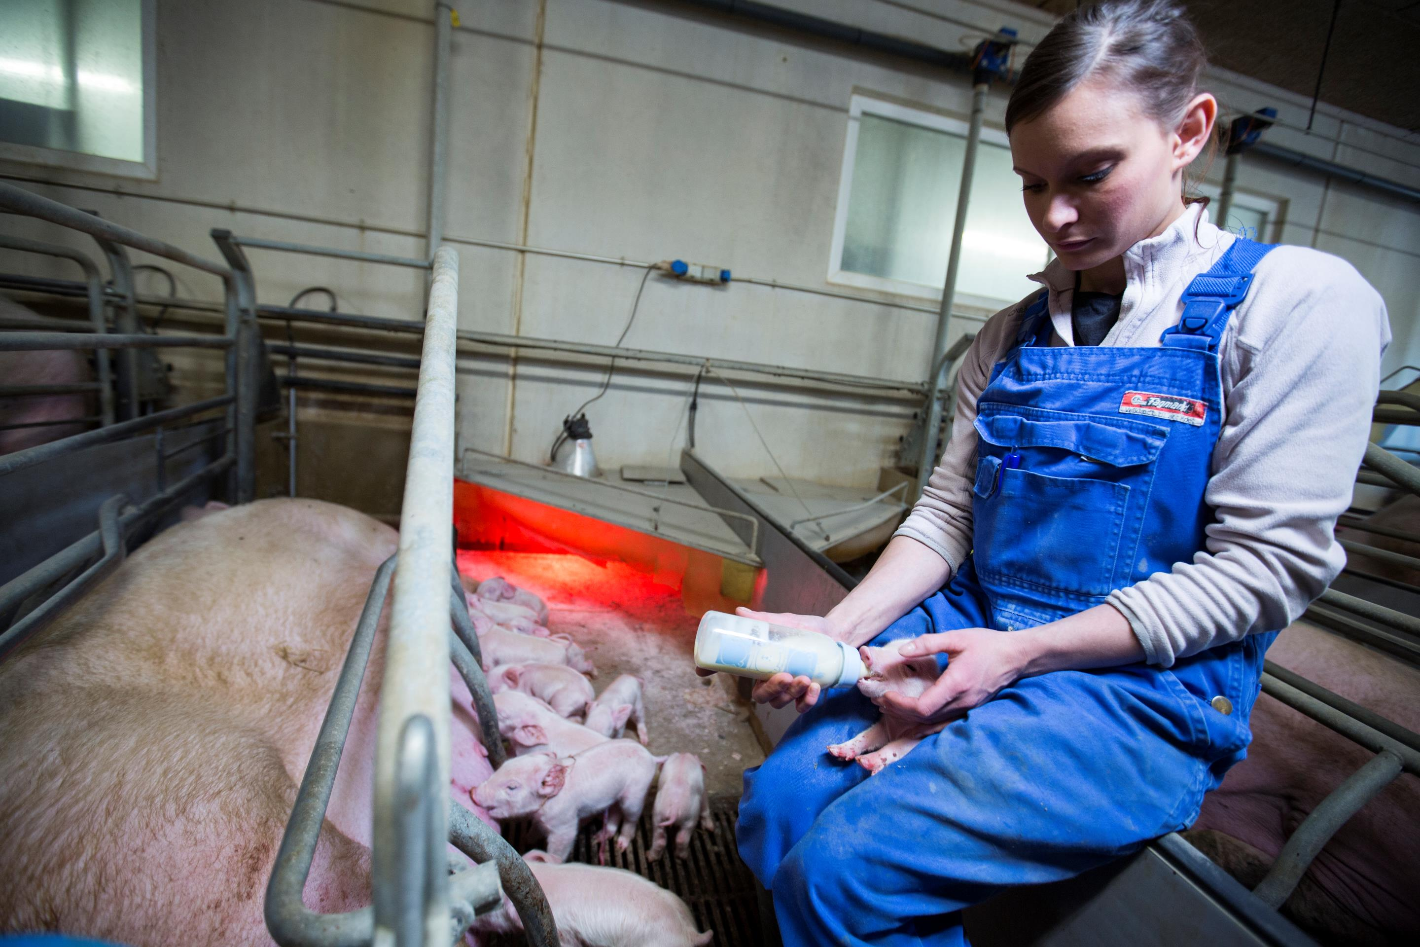
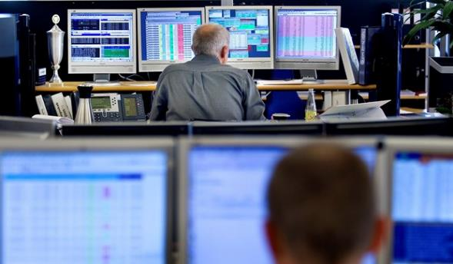
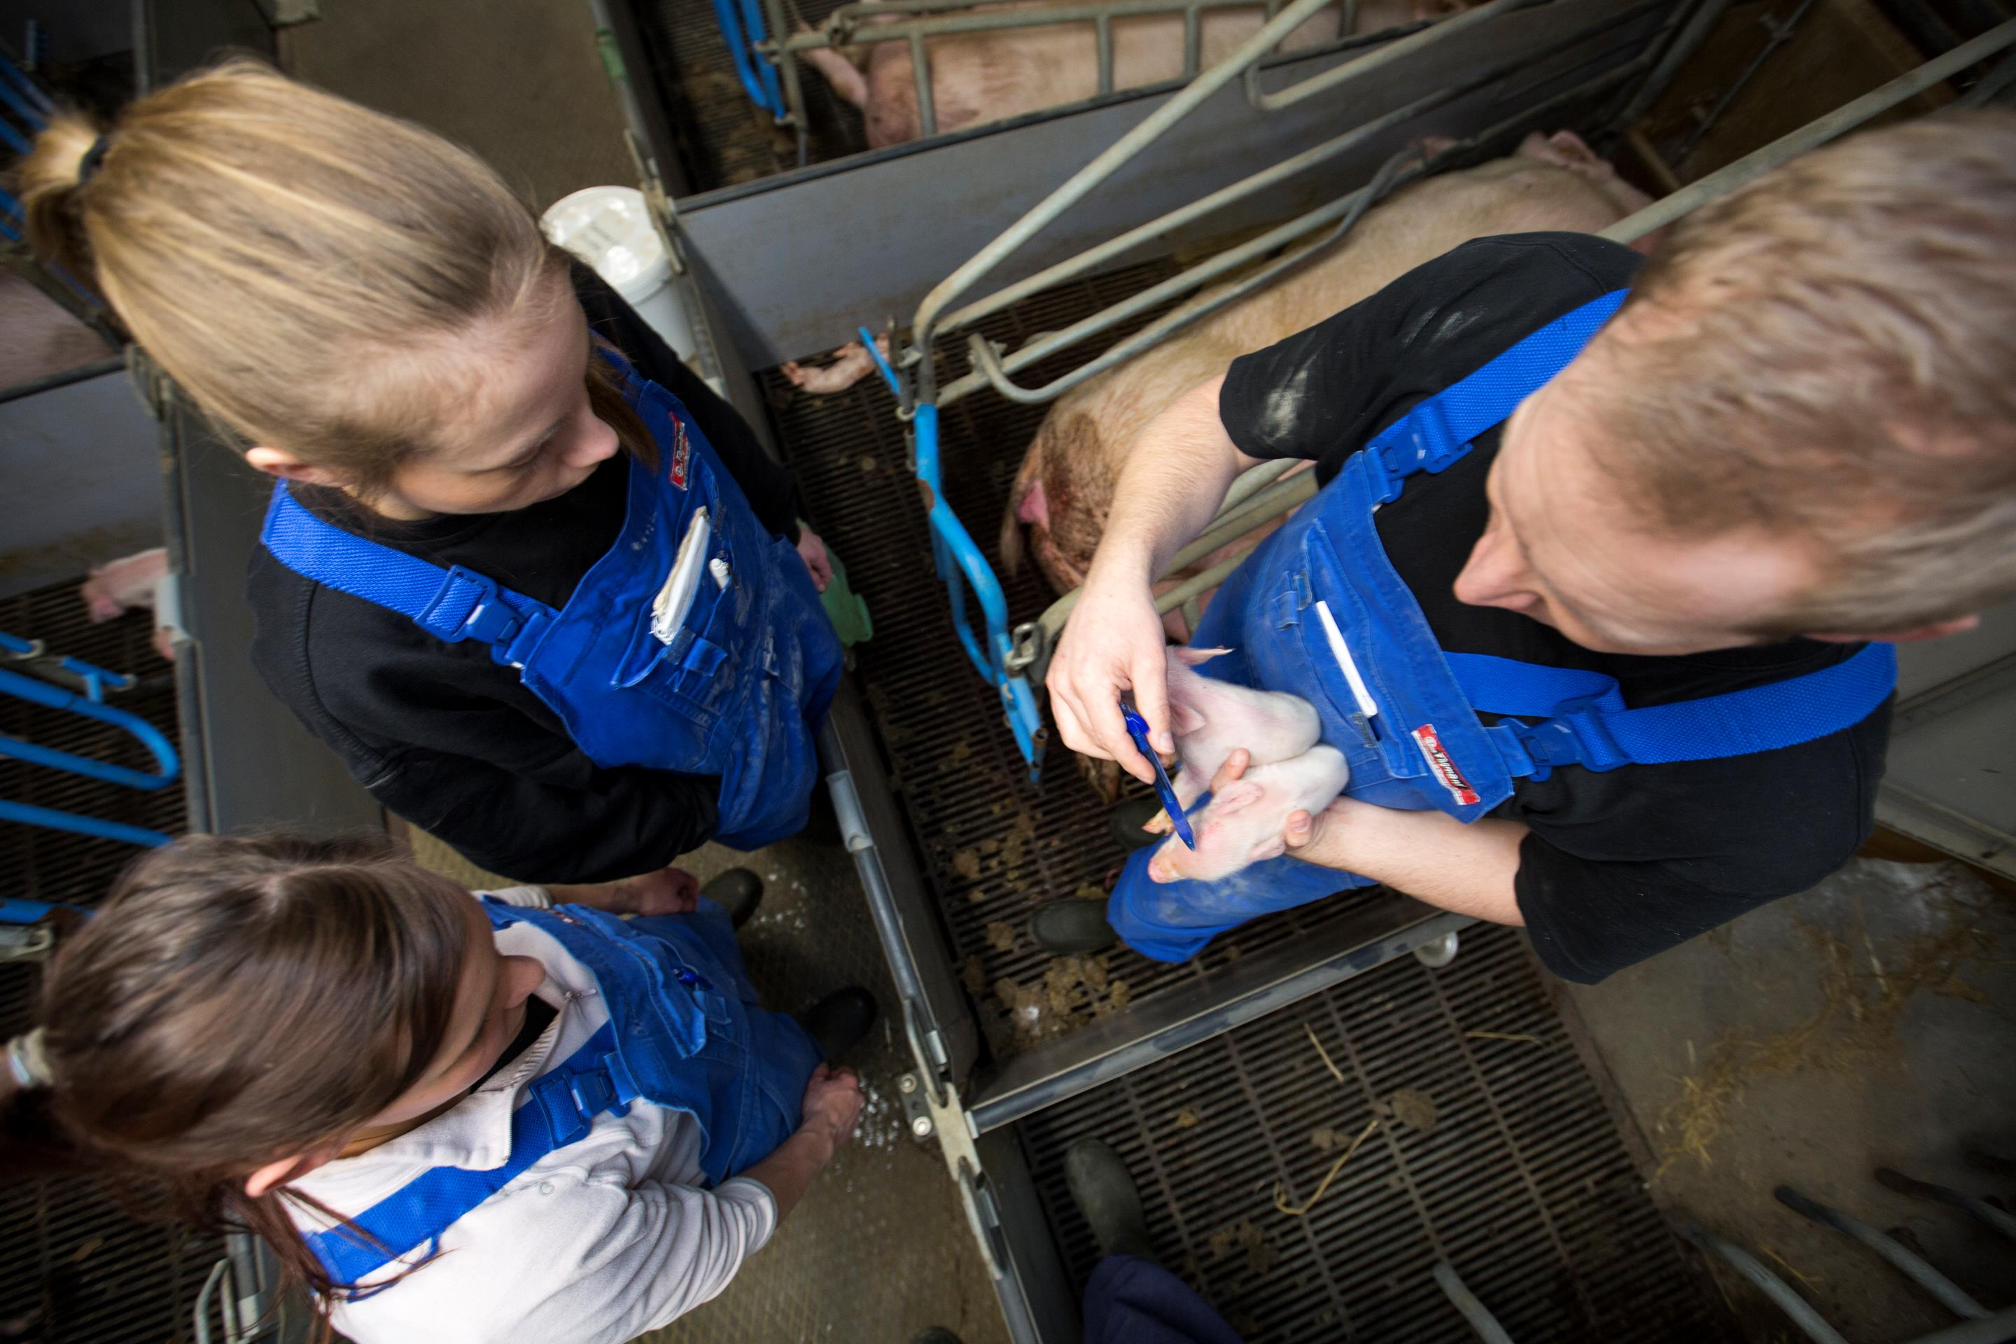
Notes:
Det kræver gode modeller, store computer og kloge hoveder, men hvis ikke data fra stalden er korrekte, kan vi ikke bruge det til noget. Så medarbejderne er utroligt vigtige!!

